Slide 1
সকলকে শুভেচ্ছা

Slide 2
পরিচিতি
মোঃ মনিরুল ইসলাম
প্রভাষক (রসায়ন)
সৈয়দ আফছার আলী ডিগ্রি কলেজ
মহেশপুর, বাকেরগঞ্জ, বরিশাল
মোবাইলঃ 01720574751
আলোচ্য বিষয়
দ্বাদশ শ্রেণি
রসায়ন দ্বিতীয়পত্র
দ্বিতীয় অধ্যায়
অ্যামাইড প্রস্তুতি

Slide 3
শিখনফল
1. অ্যামাইড গ্রুপ কিভাবে সৃষ্টি হয় তা বলতে পারবে।
2. অ্যামাইড গ্রুপ কিভাবে সনাক্তকরা যায় তা বলতে পারবে।
3. বেনজিন ডায়াজোনিয়াম ক্লোরাইড প্রস্তুতির মূলনীতি ব্যর্ণনা করতে পারবে।

Slide 10
একক মূল্যায়ন
১। অ্যামোনিয়াম লবনের সাথে কার বিক্রিয়ায় অ্যামাইড সৃষ্টি হয়?
২। বেনজিন ডায়াজোনিয়াম ক্লোরাইড প্রস্তুতির বিক্রিয়াটি কয় ধাপে ঘটে?
৩। বেনজিন ডায়াজোনিয়াম লবনকে জিংক ও HCl সহযোগে উত্তপ্ত করলে কি পাওয়া যায়?

Slide 11
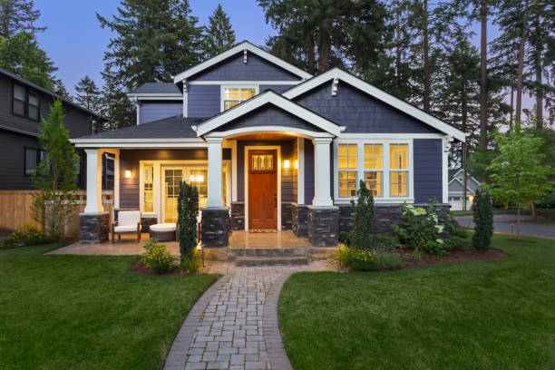
বাড়ির কাজ
বেনজিন ডায়াজোনিয়াম প্রস্তুতির মূলনীতি বিক্রিয়াসহ- ব্যাখ্যা কর।

Slide 12
সকলকে আন্তরিক ধন্যবাদ

